Slide 1
Aprendizaje de Máquina
ITAM
Semestre agosto-diciembre 2015

Slide 2
Menú
Métodos Lineales
  Regularización

Slide 3
Ajuste de Conjuntos No-lineales
  La clase pasada hablamos de cómo utilizar la regresión lineal para ajustar conjuntos de datos que no son lineales mediante la adición de atributos
  Qué atributos agregar?
    Por ahora no resolveremos esto
  Al agregar demasiados atributos podemos sobre ajustar nuestro modelo
    Hablaremos de esto a detalle más adelante
  Hoy hablaremos de una manera en la que podemos eliminar “automáticamente” atributos irrelevantes

Slide 4
Regularización
Cuando tenemos demasiados atributos que agregan poca información
  Atributos poco correlacionados con el valor de la función objetivo
  Atributos muy correlacionados entre si (como en el caso de agregar x² x³ x⁴)
  Cuando se usan la eq. Normales esto ocasiona que el inverso no exista
La regularización es un técnica que nos ayuda mantener los valores de los coeficientes (w´s) bajos y a reducir el valor de los que poco aportan

Slide 5
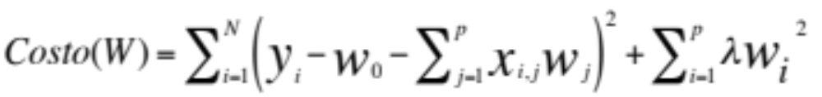
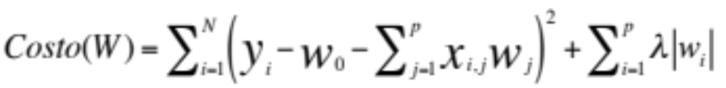
Regularización: Ridge y Lasso
Agregamos un término a nuestra función costo (error) de manera que penalice valores de w altos
Tenemos entonces que minimizar
  Ridge
  Lasso

Slide 6
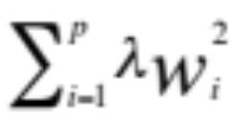
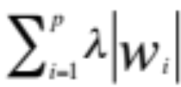
Regularización
Diferencias
  Ridge: el término es
    La función a minimizar sigue siendo convexa y por tanto fácil de encontrar el óptimo global
  Lasso: el término es
    No hay algoritmos muy eficientes (hay uno reciente…)
    Obliga que algunos de los coeficientes se vuelvan cero. Esto es deseable

Slide 7
Regularización: Uso
Ahora tenemos un parámetro más a aprender. La Lambda.
  Esto implica que tenemos que seleccionar lambda por separado de las w´s
  Usando un set de datos separados o
  Usando validación cruzada

Slide 8
Regularización: Intuición
Si Lambda es muy grande entonces el término o es muy grande y lo que sucederá es que las W tenderán a ser cero y el modelo ignora los datos (bajo-ajuste o underfit)
Si Lambda es demasiado chica entonces es como si no regularizaramos (sobre-ajuste o overfit)

Slide 9
Regularización: Intuición
El valor justo de Lambda es aquel que ayuda a distinguir entre los valores (o combinaciones) que si aportan en realidad y los que no. Una lambda que es chica en relación a los atributos de importancia y grande en relación a los irrelevantes

Slide 10
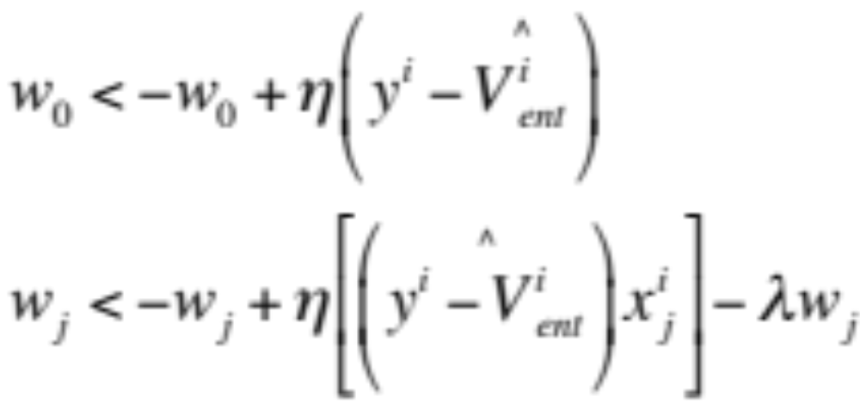
Algoritmo de Entrenamiento On-line
(Gradient Descent regularización de Ridge)

Slide 11
Ejercicio
Ejercicio
  Baje el archivo regLinPoli.xls
  Programe la regresión lineal iterativa regularizada
  Escale los datos usando el StandardScaler
  Grafique el error de entrenamiento y validación para distintos valores de lambda

